Slide 1
Презентация совместной проектной деятельности детей и родителей «Осенние фантазии»
Подготовила: О.И. Маланина
Старший воспитатель МБДОУ
д/с №1 «Петушок»

Slide 2
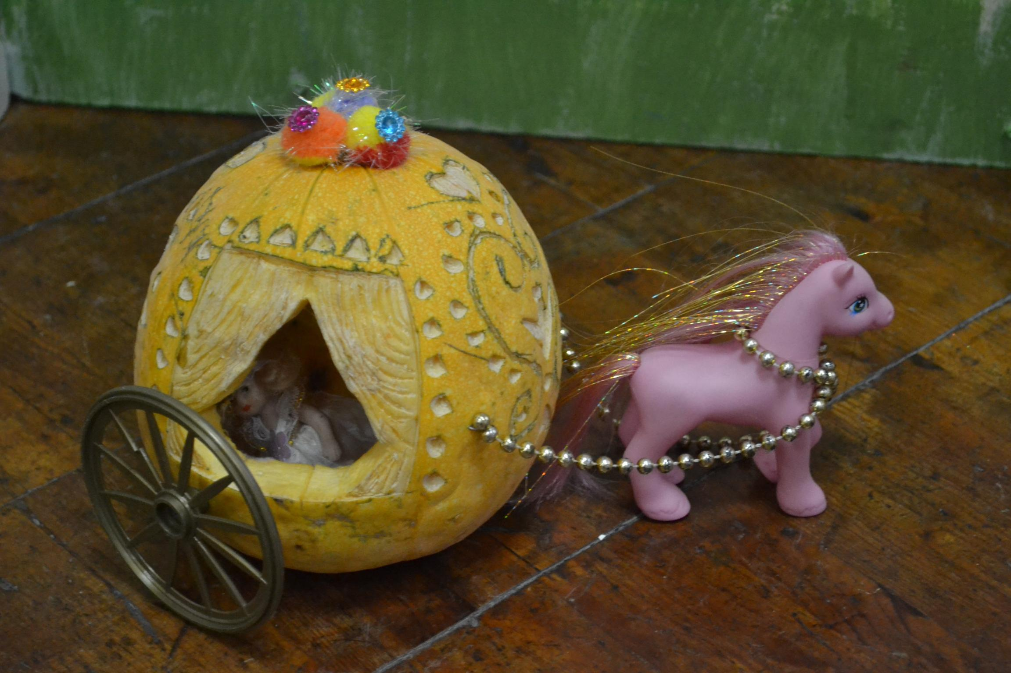
Пока часы не пробили полночь

Slide 3
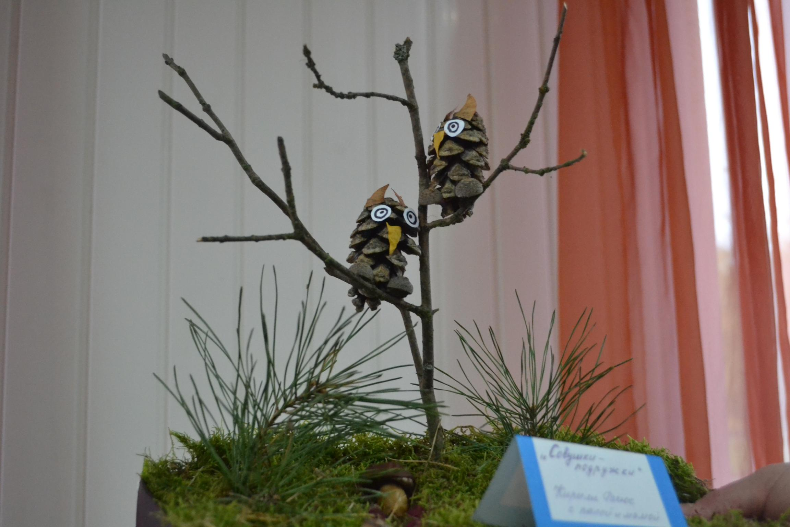
Две подружки на суку

Slide 4
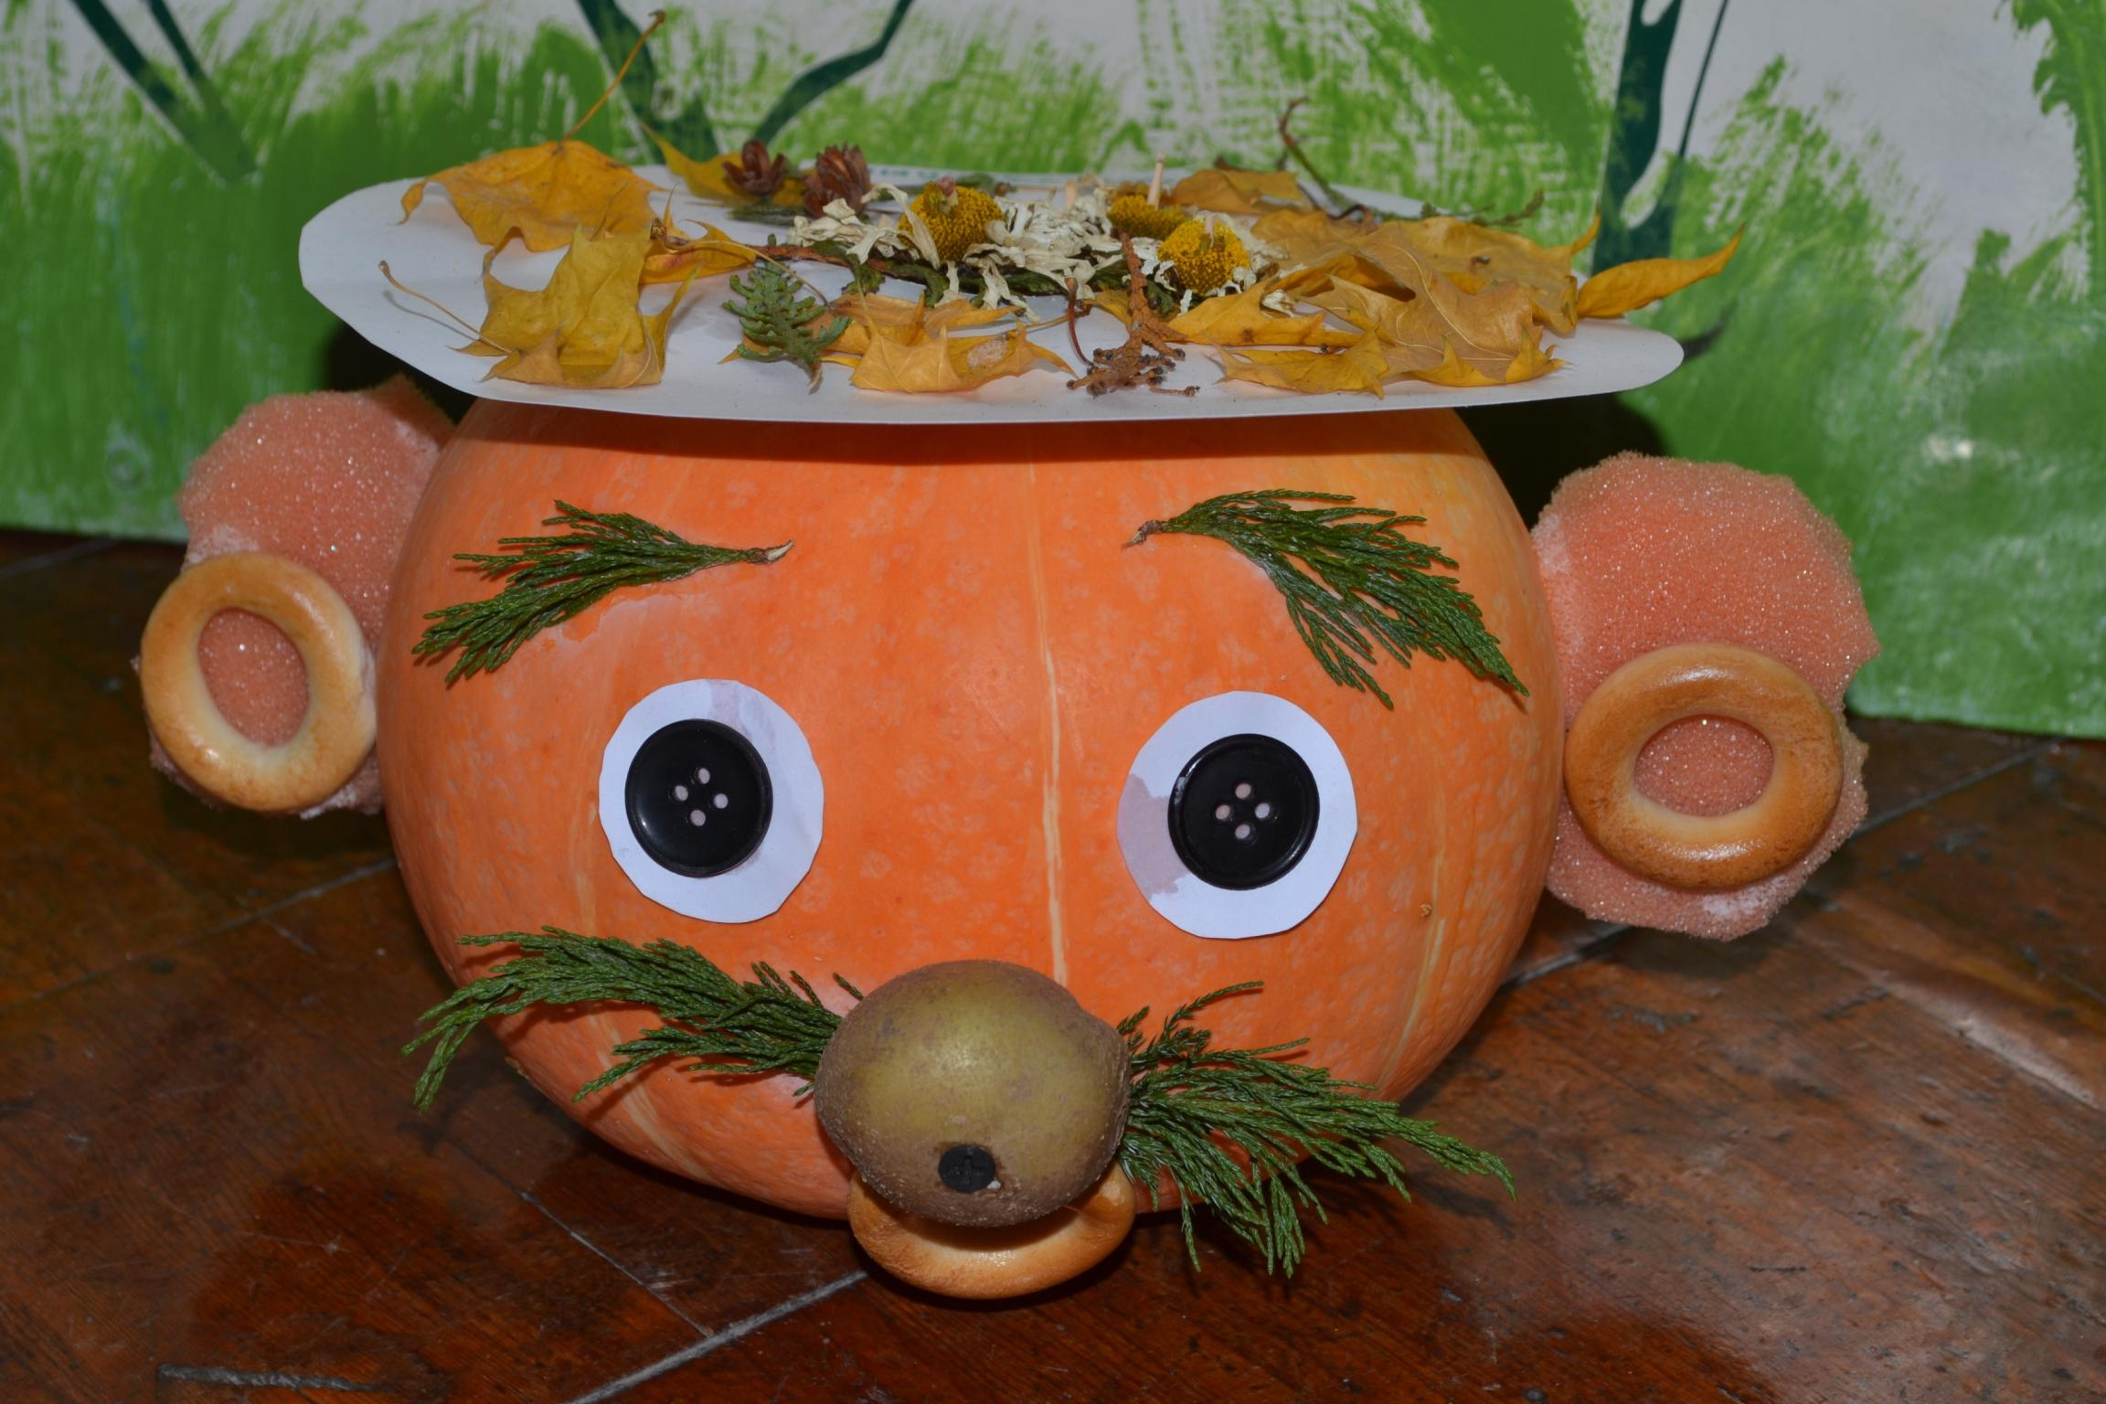
Кто бы это мог быть?

Slide 5
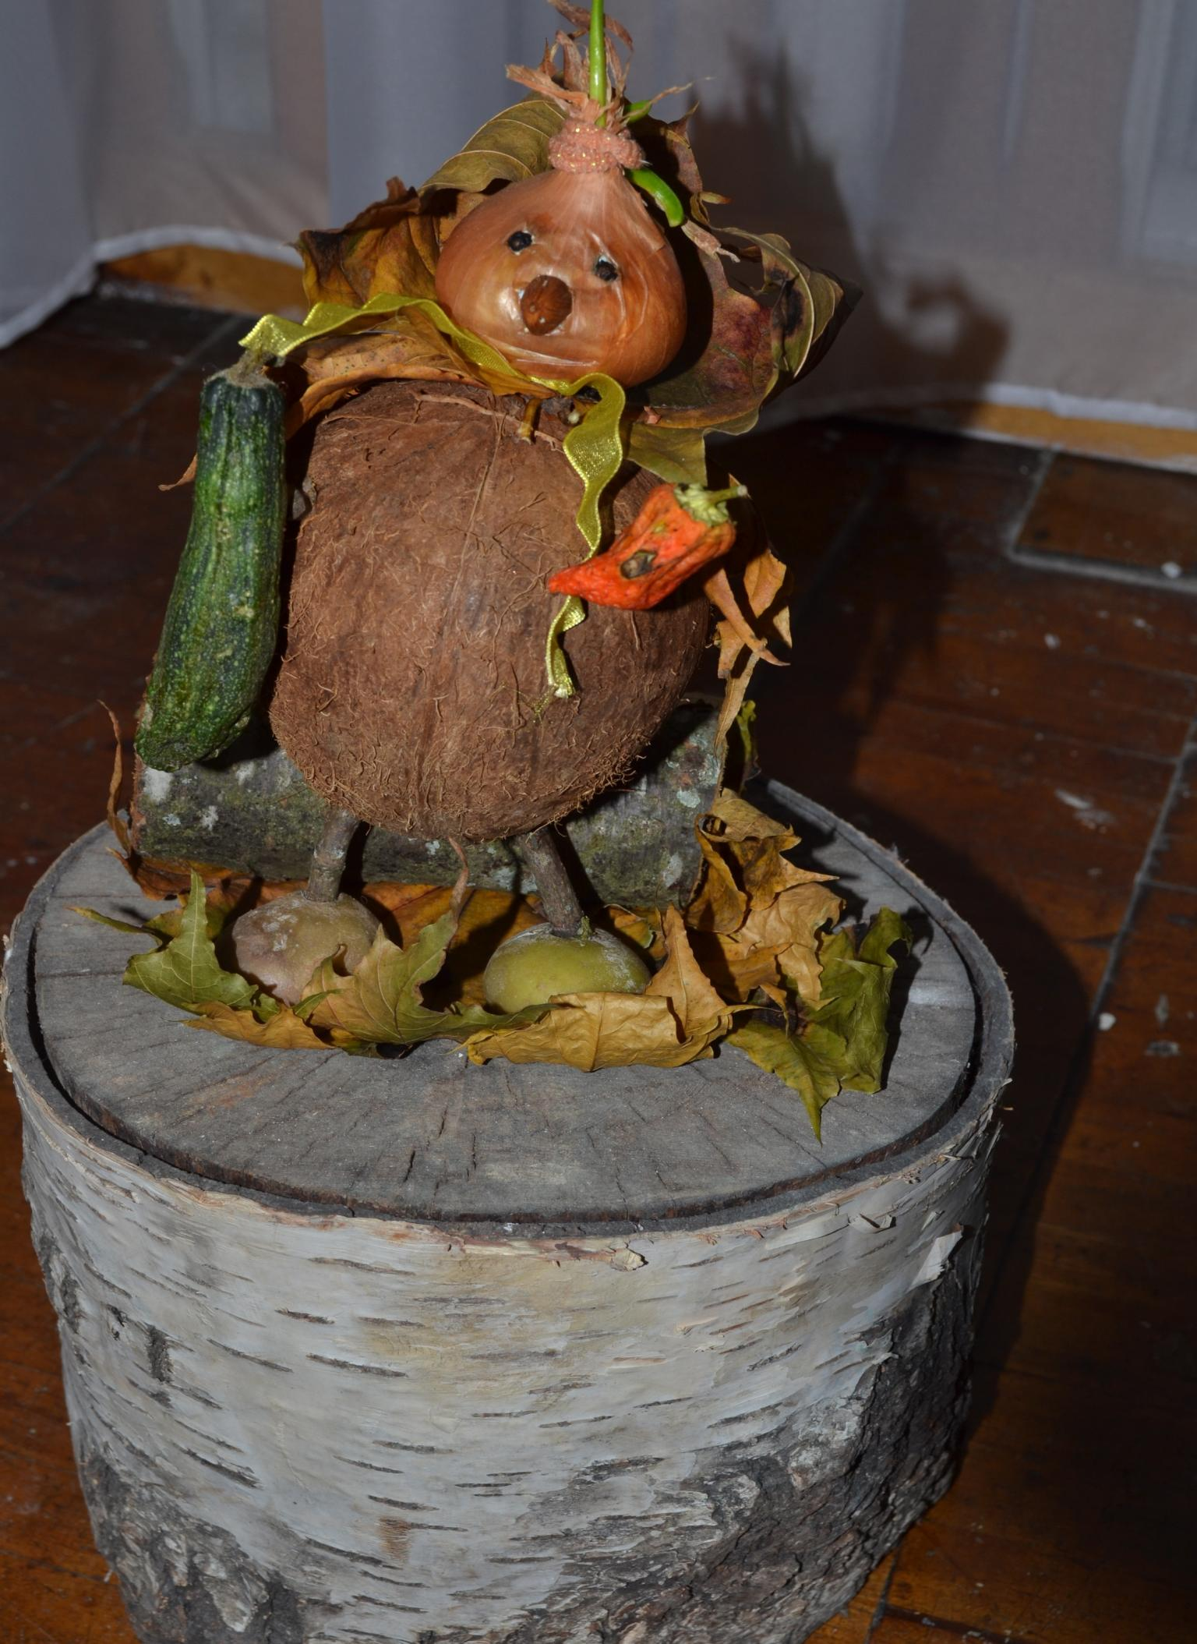
Сударыня Луковичка

Slide 6
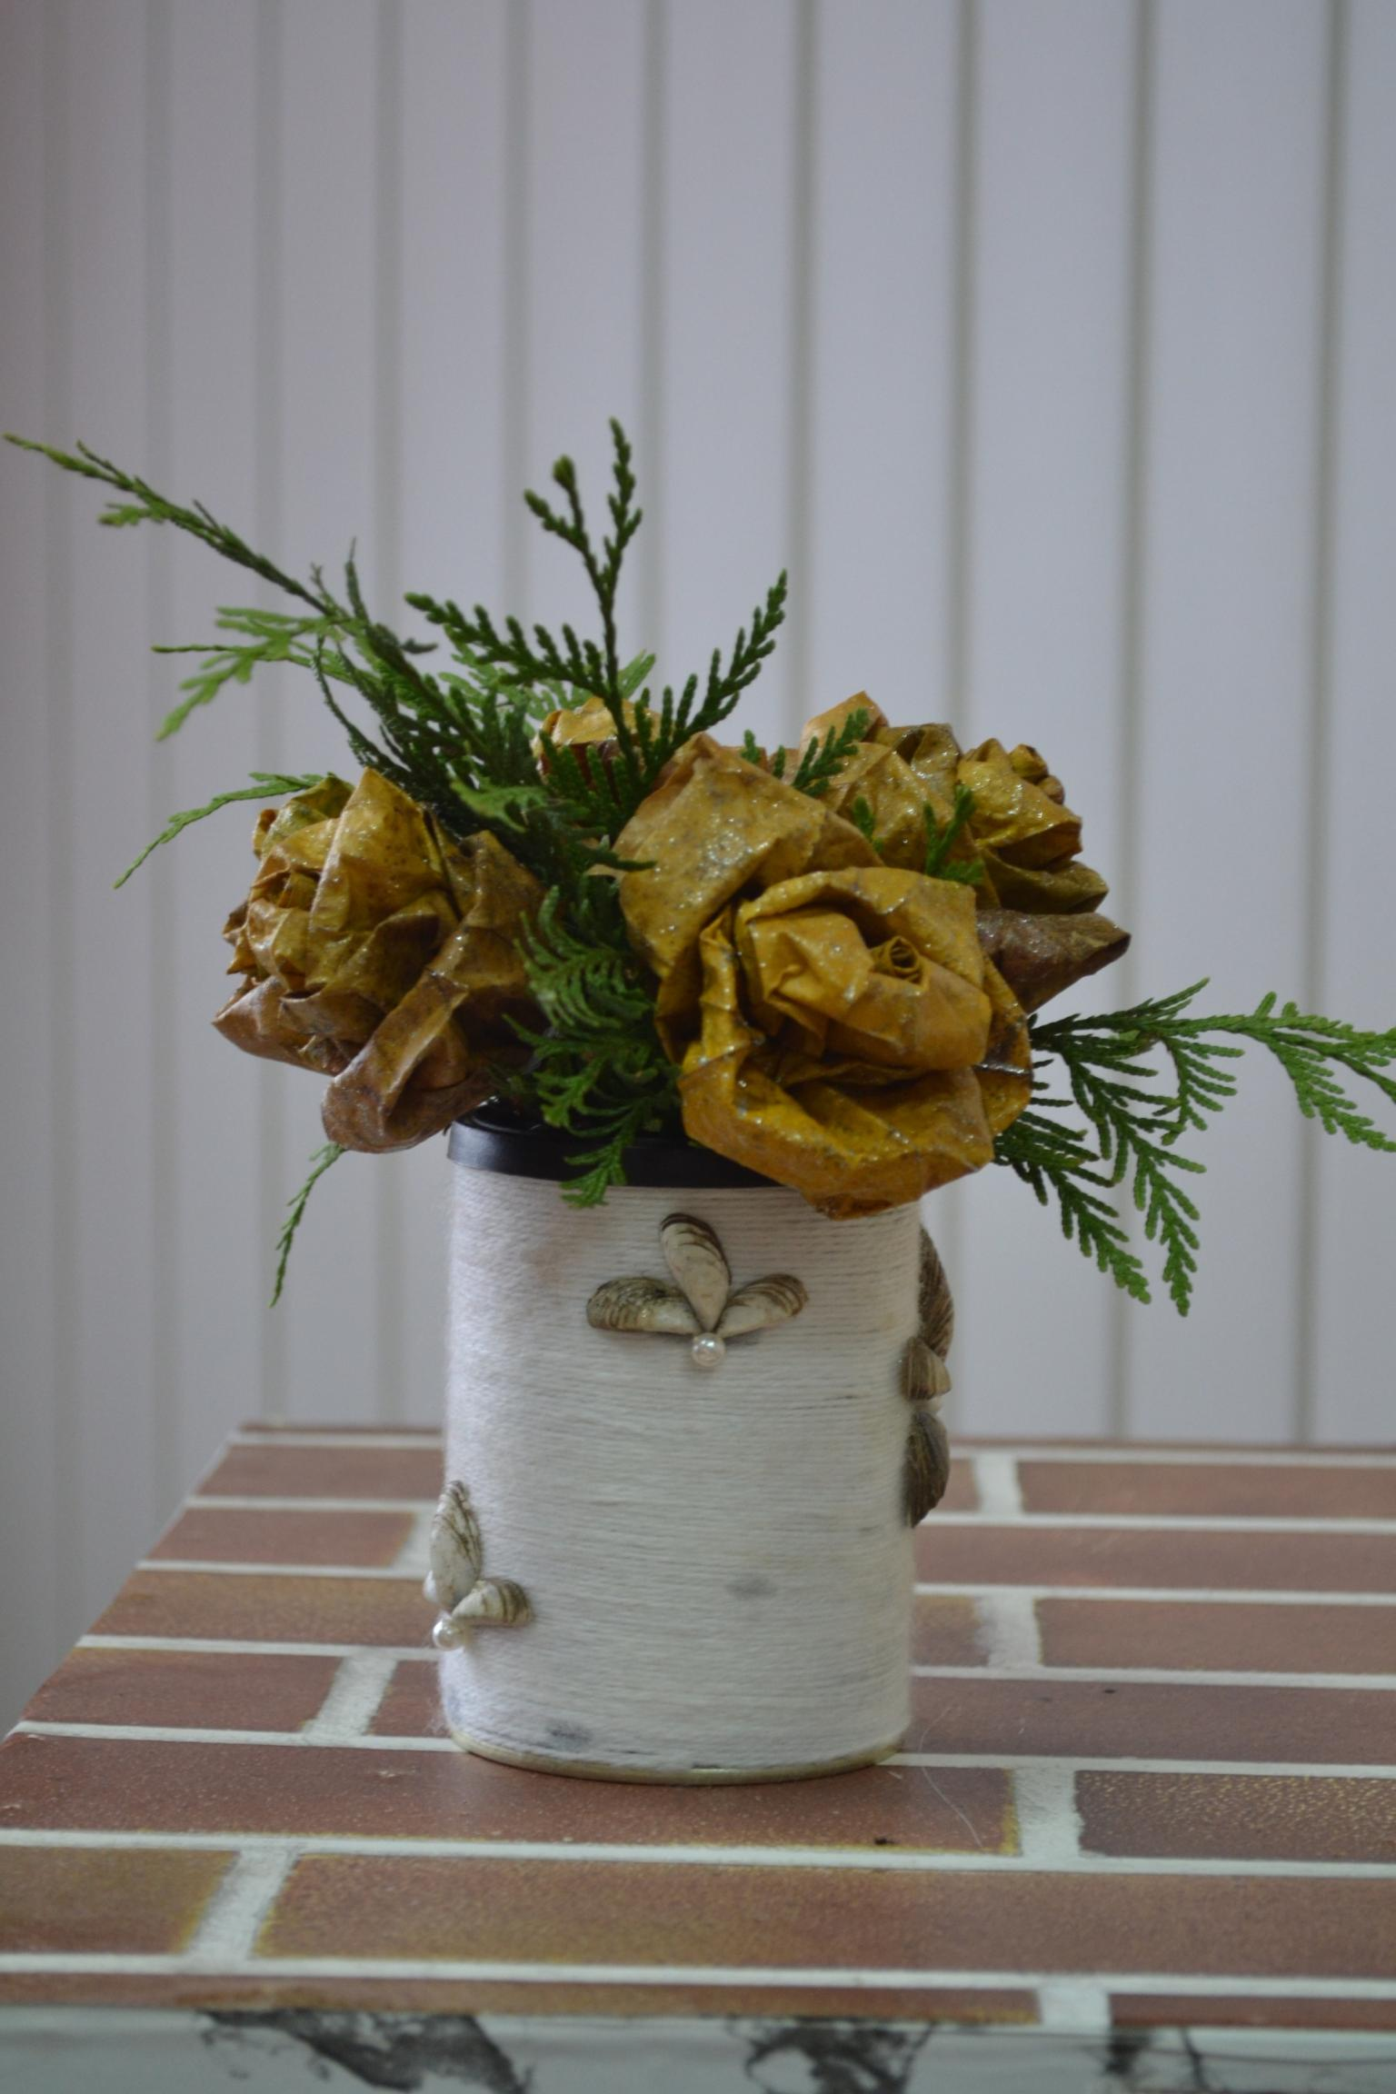
Для любимой мамочки

Slide 7
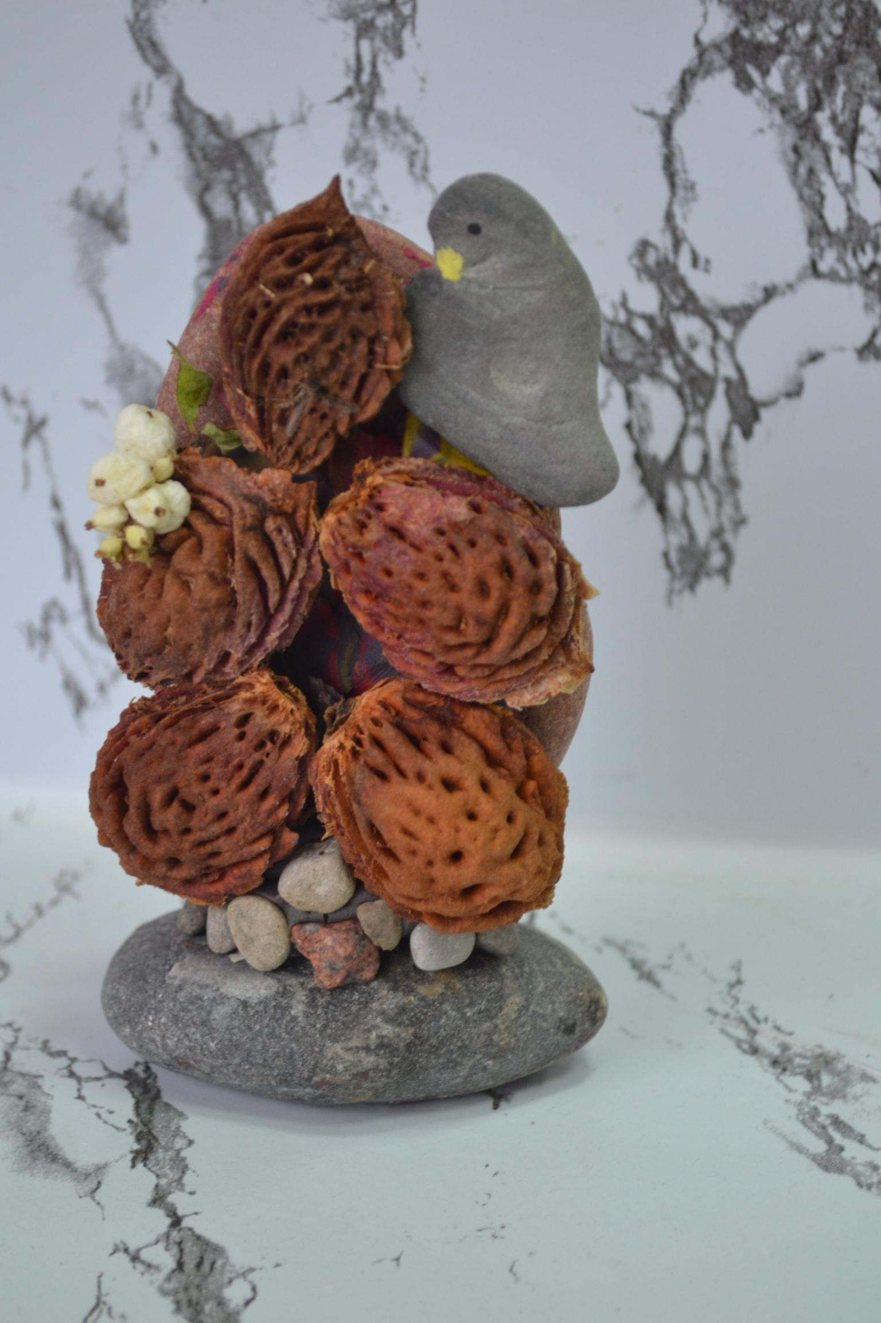
Сказочное растение

Slide 8
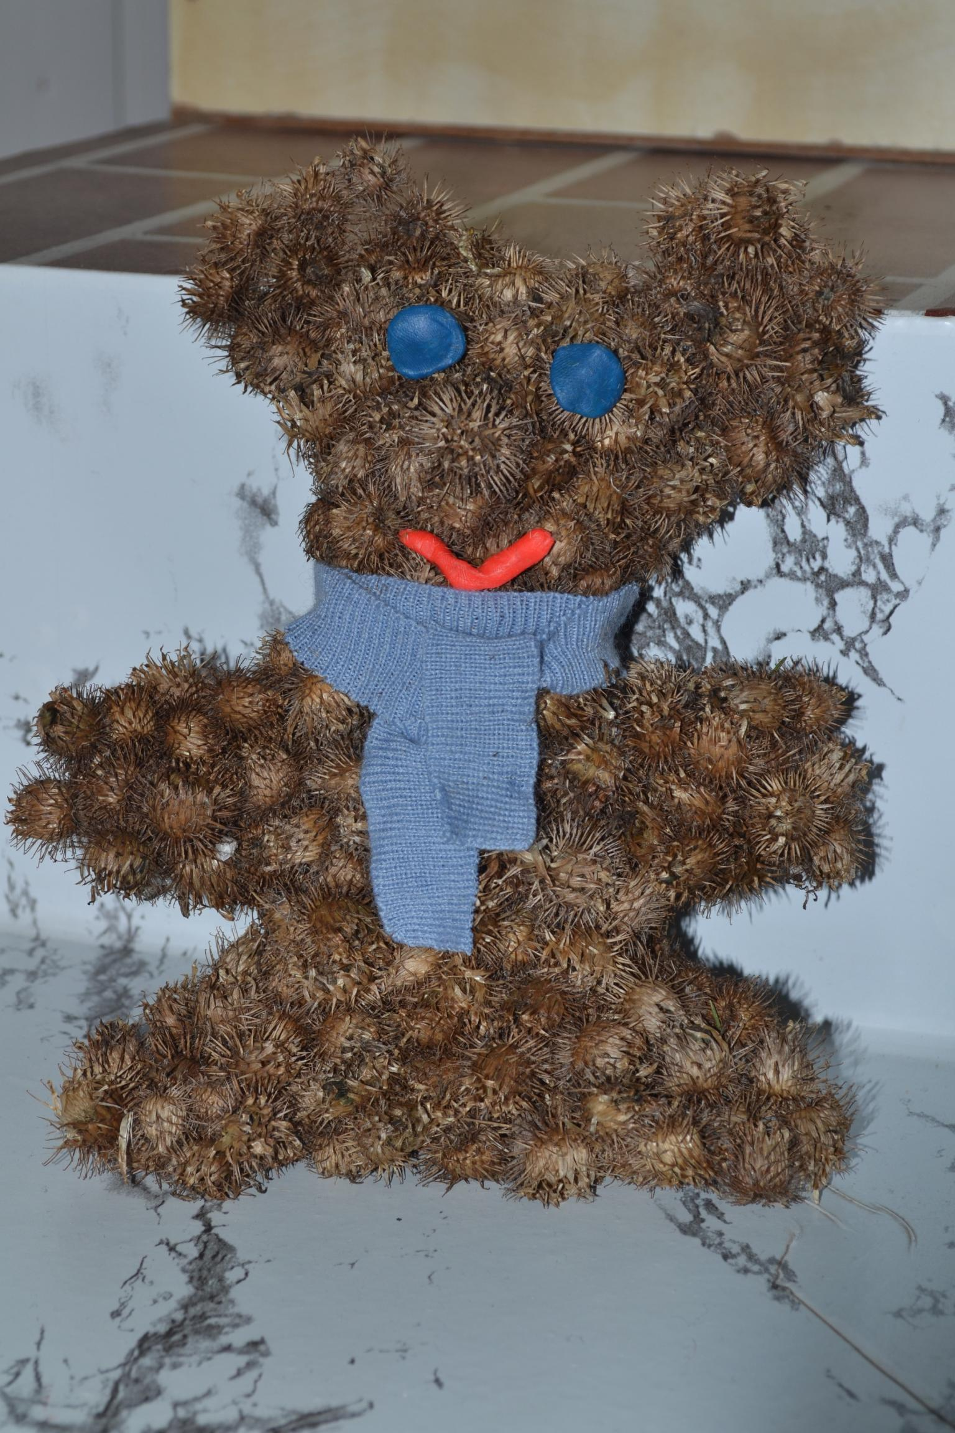
Мишутка-Репешок

Slide 9
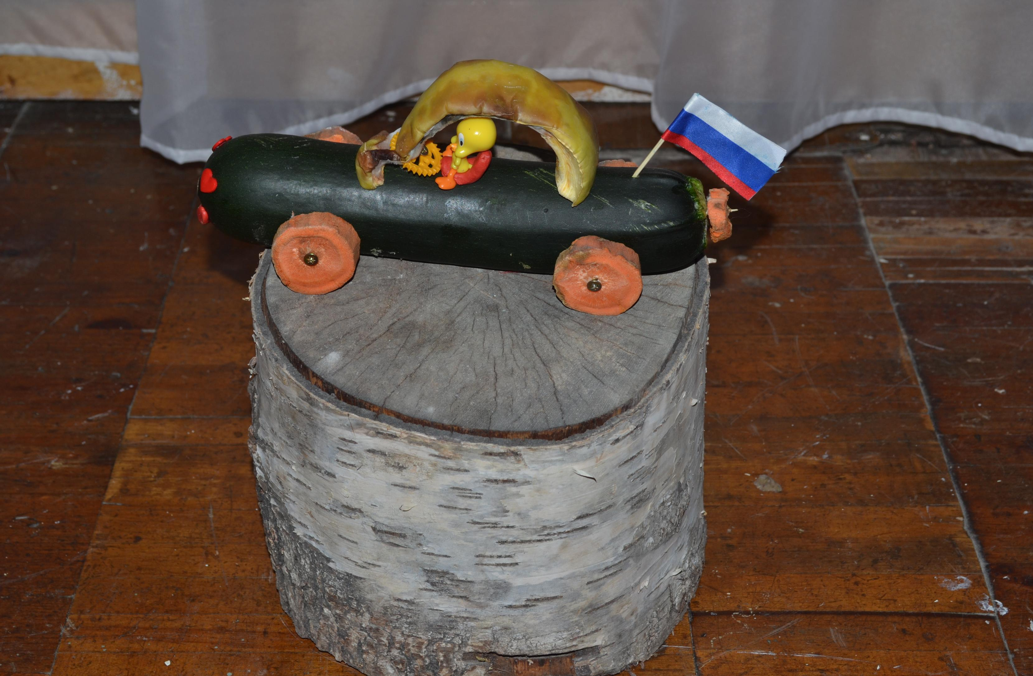
Будущий Шумахер

